Slide 1
Путешествие в мир книги

Slide 4
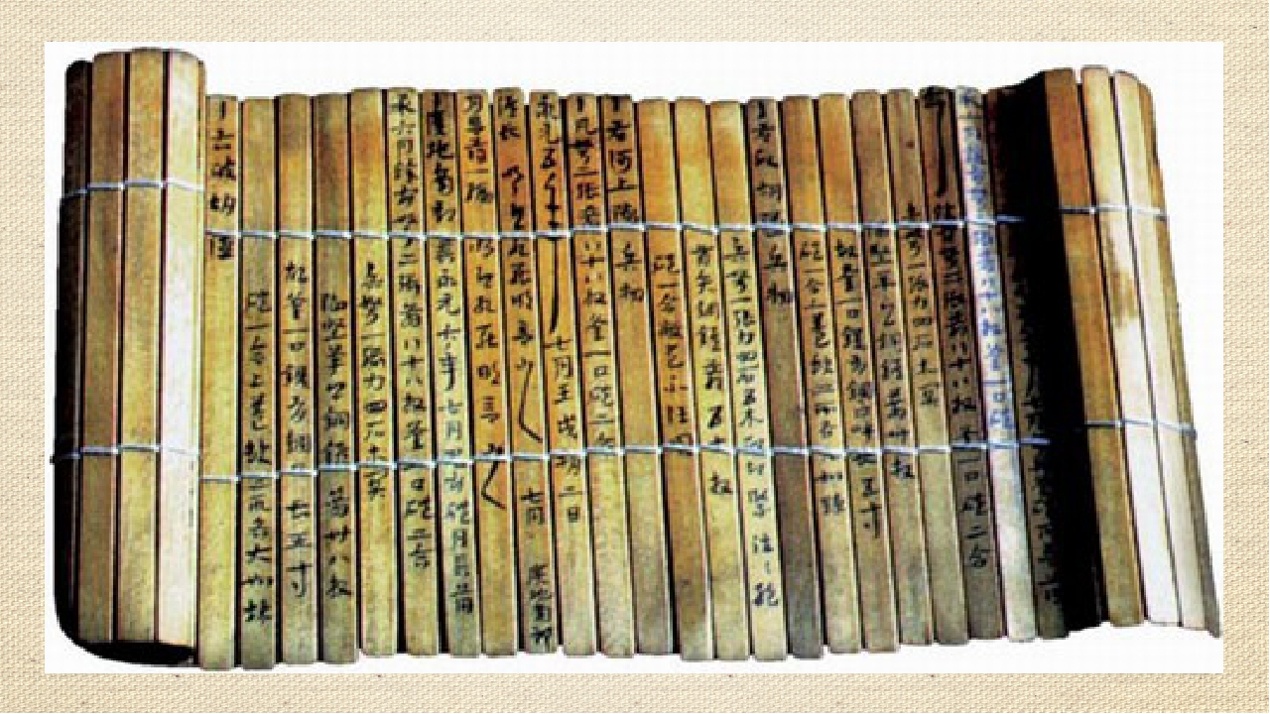

Slide 5
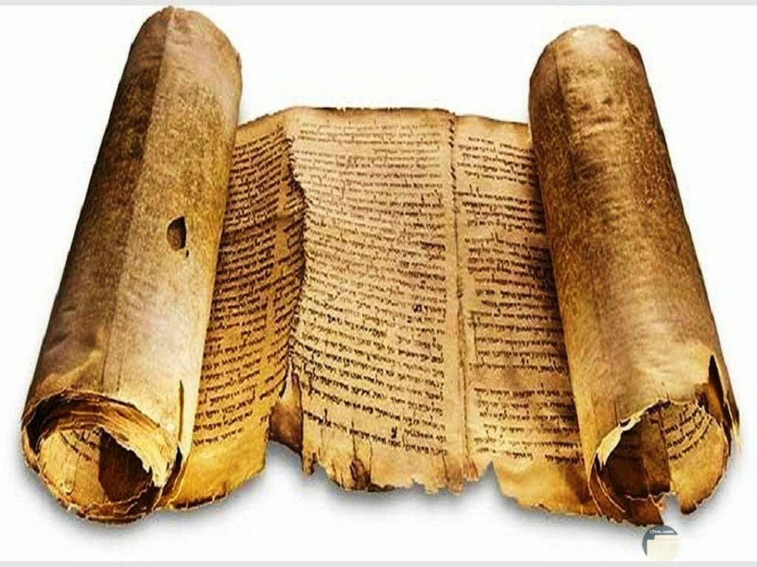

Slide 6
